Slide 1
第六节 本章概要与典型例题分析
一、内容概要
二、典型例题分析

Slide 2
转置矩阵
特殊矩阵
概 念
定义
（反）对称矩阵
方阵 行（列）矩阵
幂等矩阵
同型矩阵 相等矩阵
伴随矩阵
零矩阵 单位矩阵
对角矩阵
上（下）三角矩阵
逆矩阵
矩阵
定义
相关定理及性质
方阵的运算
分块矩阵
运算及性质
矩阵相加
方阵的幂
数乘矩阵
方阵的行列式
矩阵相乘

Slide 3
初等变换
矩阵的秩
定义
等价矩阵
相关定理及性质
初等矩阵
相关定理及初等变换的应用
矩阵的秩和初等变换
行阶梯形矩阵
行最简形
矩阵的标准形

Slide 4
一、内容概要
本章主要内容有：
（一）. 矩阵的概念
（二）. 矩阵的运算
（三）. 逆矩阵
（四）. 分块矩阵
（五）. 矩阵的秩和初等变换

Slide 5

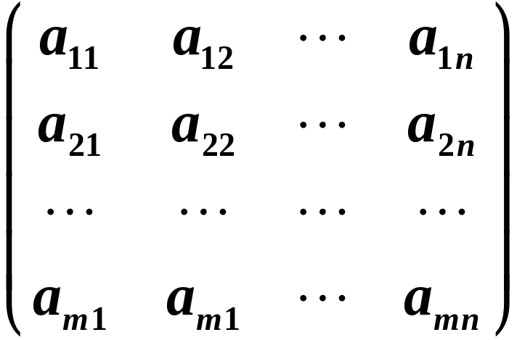
（一）. 矩阵的概念
矩阵是如下形式的数表：
注意 n 阶方阵与 n 阶行列式是不同的。
元素是实数的矩阵称为实矩阵,
元素是复数的矩阵称为复矩阵.

Slide 6




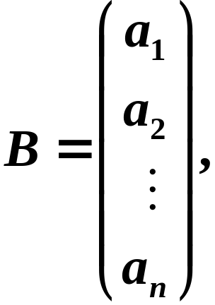
几种特殊矩阵
行数与列数都等于 的矩阵 ，称为 阶
方阵.也可记作
(2)只有一行的矩阵
称为行矩阵(或行向量).
只有一列的矩阵
称为列矩阵(或列向量).

Slide 7
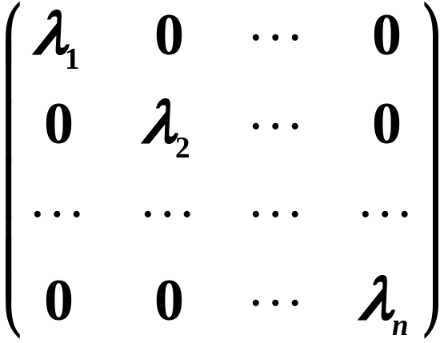

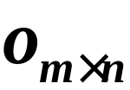

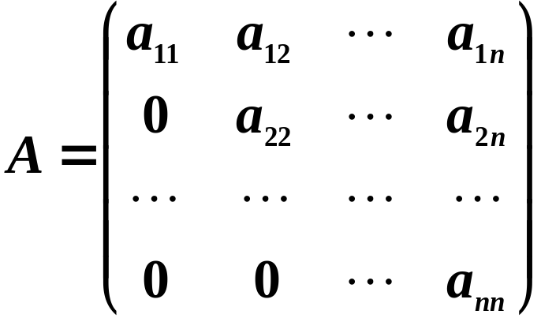
的方阵,称为对角
矩阵(或对角阵）.
（3）
形如
（4）元素全为零的矩阵称为零矩阵， 零
矩阵记作 或 .
(5)方阵
称为上三角矩阵。

Slide 8
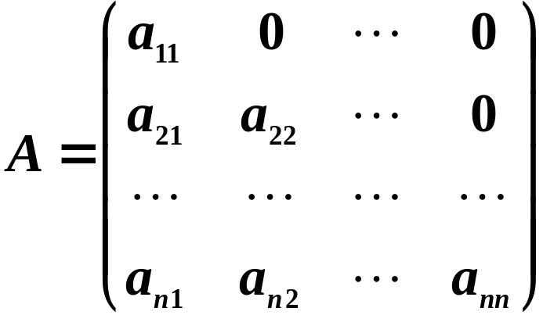
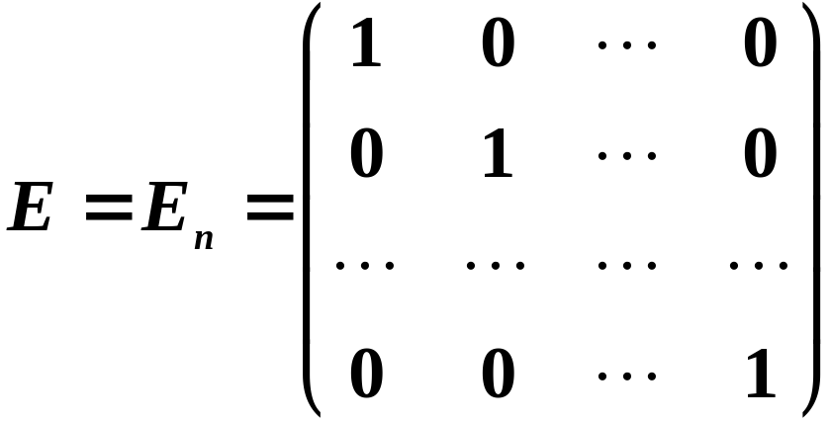
方阵
称为下三角矩阵。
(6)方阵
称为单位矩阵（或单位阵）.

Slide 9
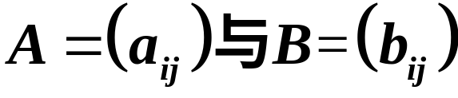


同型矩阵与矩阵相等的概念：
1.两个矩阵的行数相等,列数也相等时,称为同型矩阵.
2.两个矩阵 为同型矩阵,并且对应元素相等,即
则称矩阵 相等,记作

Slide 10
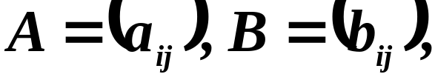



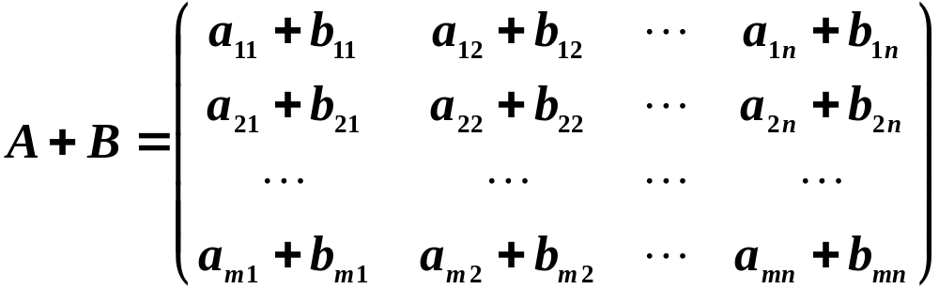
（二）. 矩阵的运算
1. 矩阵加法的定义
设有两个 矩阵 那么矩阵
与 的和记作 ，规定为

Slide 11
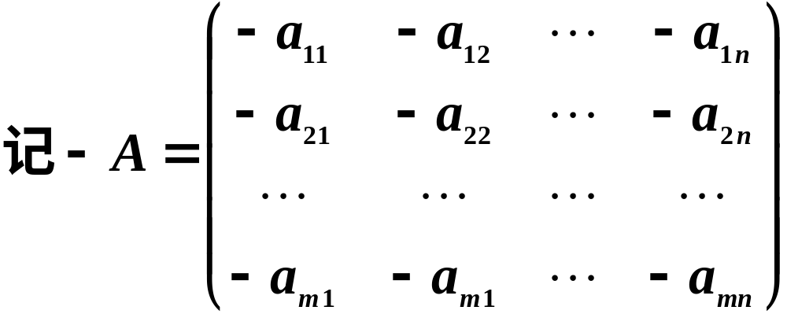


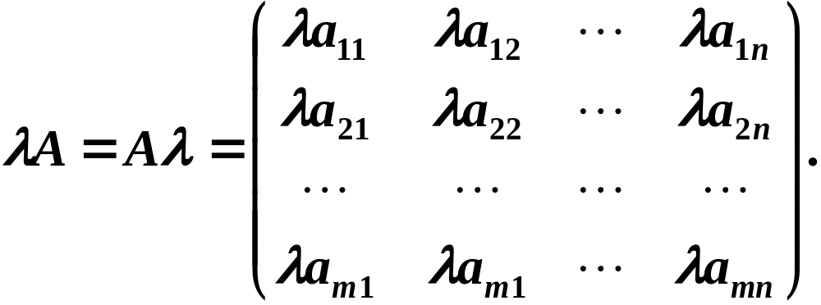
以上矩阵称为 的负矩阵.

Slide 12
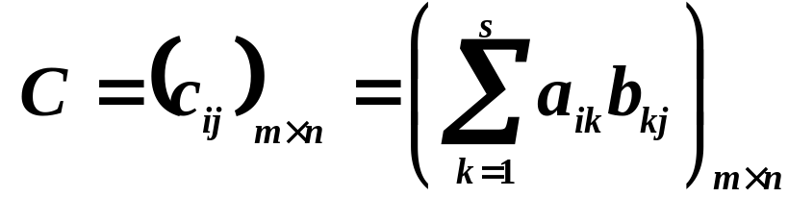
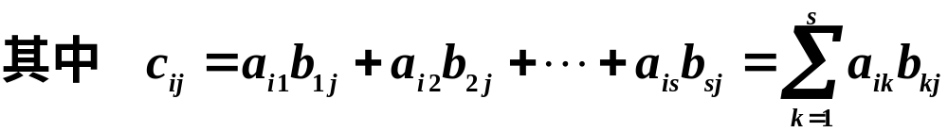

矩阵乘法的定义
注意：只有当第一个矩阵的列数等于第二个矩阵的行数时，两个矩阵才能相乘.

Slide 13
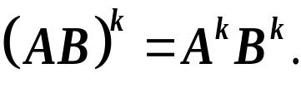


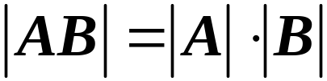
由矩阵乘法，可得
（1）同阶对角矩阵的乘积是对角矩阵；
（2）同阶上(下)三角矩阵的乘积是上(下)三角矩阵
(3) 当
时，
（4）
定理2.1
同阶方阵A与B的乘积的行列式，等于
矩阵A的行列式与矩阵B的行列式的乘积，即

Slide 14
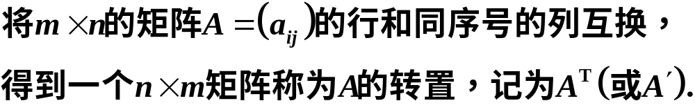
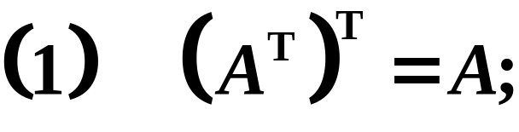
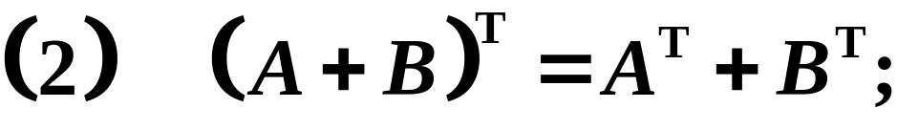
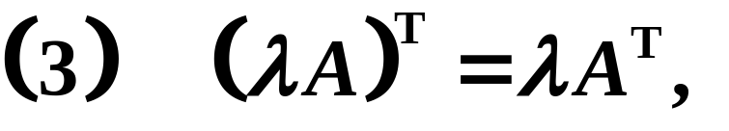

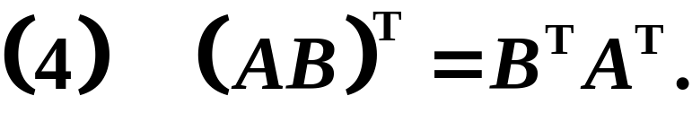
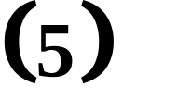
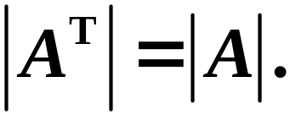
矩阵的转置
转置矩阵的运算性质
（ 是数）；
当A为方阵时，

Slide 15


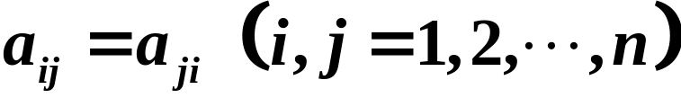


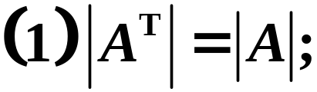
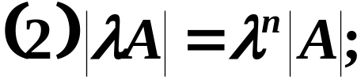


设 为 阶方阵，如果满足 ，即
那末 称为对称阵.
由 阶方阵 的元素所构成的行列式，
叫做方阵 的行列式，记作 或
运算性质

Slide 16

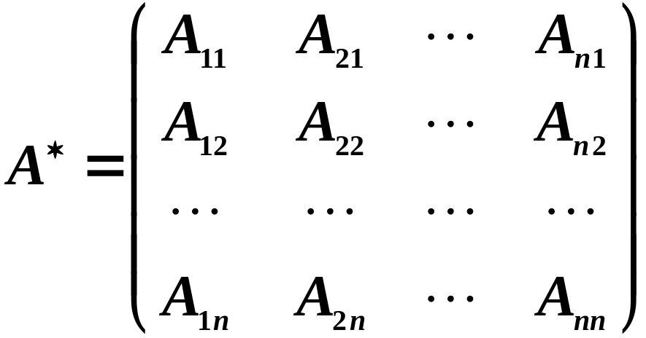
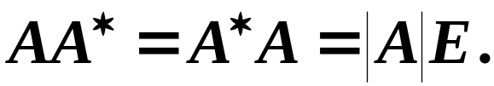
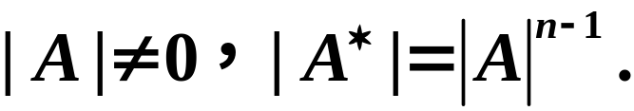
伴随矩阵的定义
行列式 的各个元素的代数余子式 所
构成的如下矩阵
称为矩阵 的伴随矩阵.
性质
性质

Slide 17





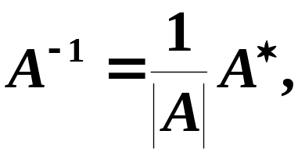

（三）. 逆矩阵
定义 设 为 阶方阵，如果存在 阶方阵 ,
则说方阵 是可逆的，称 是 的逆矩阵或逆阵.
使得
说明 若 是可逆矩阵,则 的逆矩阵是唯一的.
定理1 矩阵 可逆的充要条件是 ，且

Slide 18
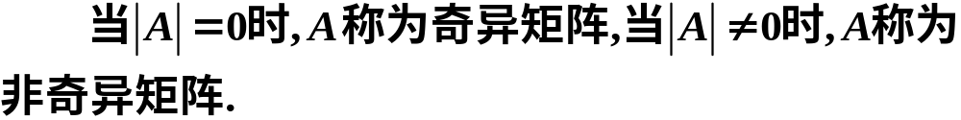
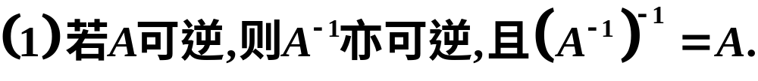
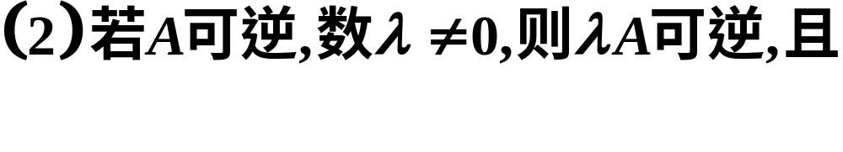
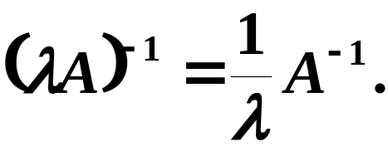
奇异矩阵与非奇异矩阵的定义
推论
逆矩阵的性质

Slide 19
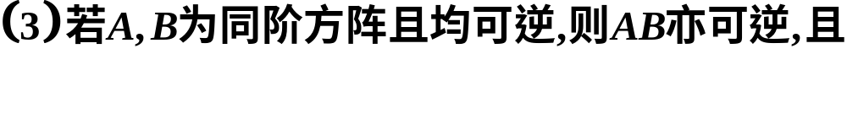
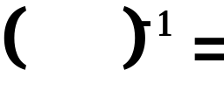




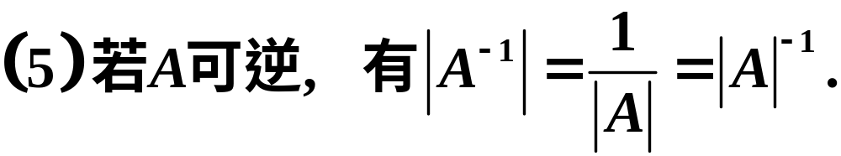

Slide 20
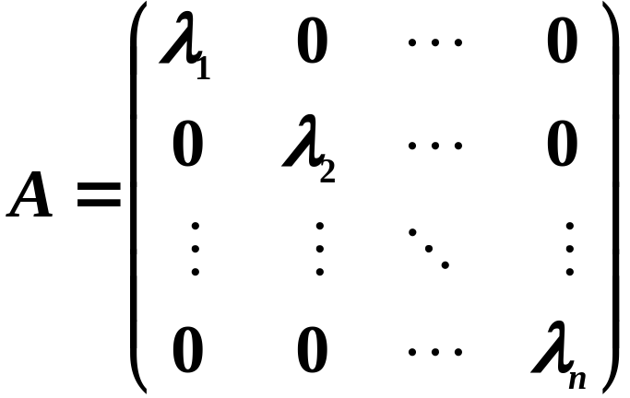
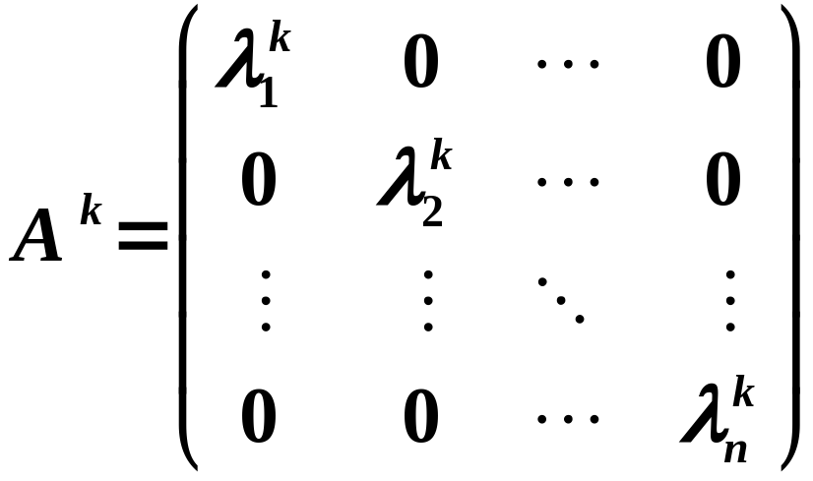
对角矩阵有以下性质：
设
则

Slide 21

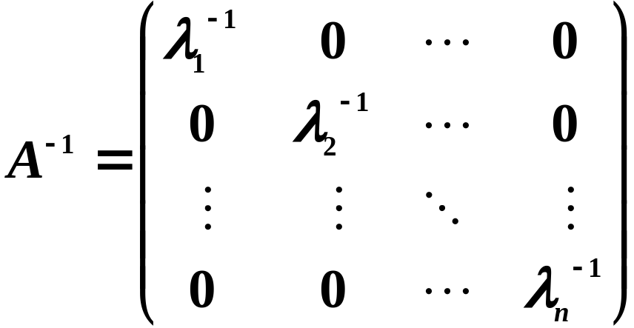
若
则

Slide 22
（四）. 分块矩阵
用贯穿矩阵A的横线与纵线把A分成若干小矩阵，每一个小矩阵称为A的子块;以子块为元素的（形式上的）矩阵称为A的分块矩阵.

Slide 23
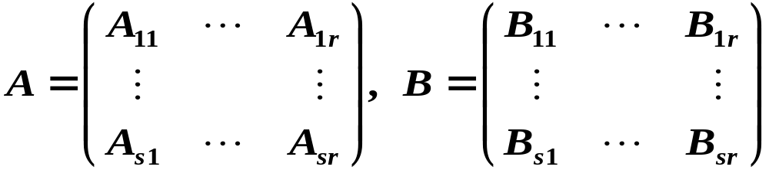
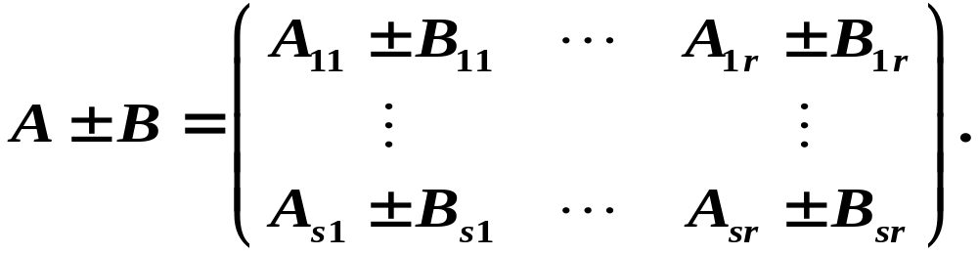
分块矩阵的运算规则
(1) 设同型矩阵A与B, 采用相同的分块法，得

Slide 24
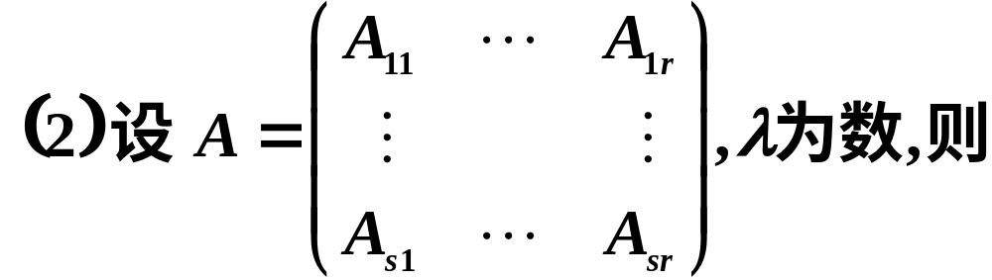
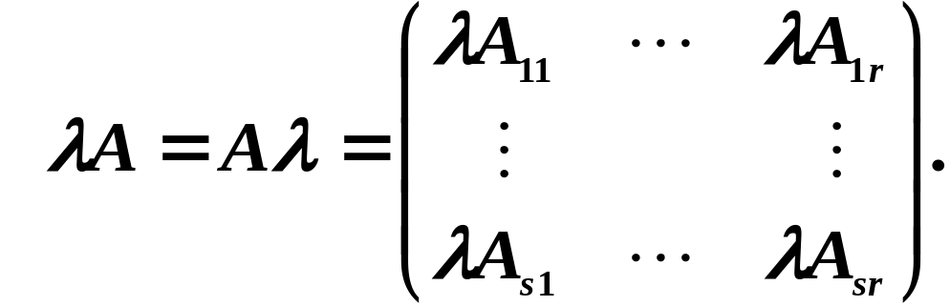

Slide 25
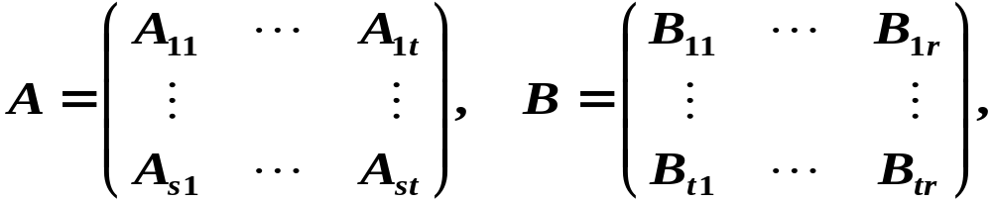
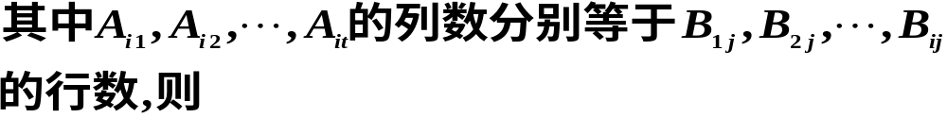
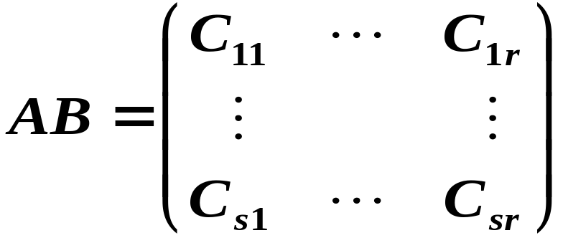
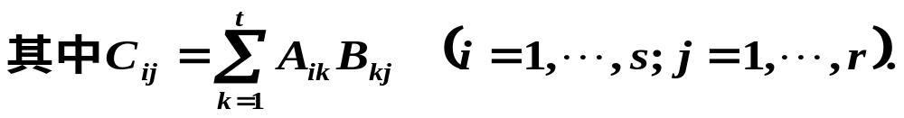

Slide 26
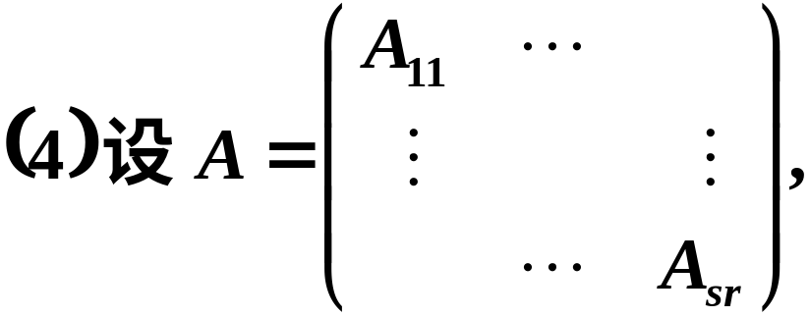

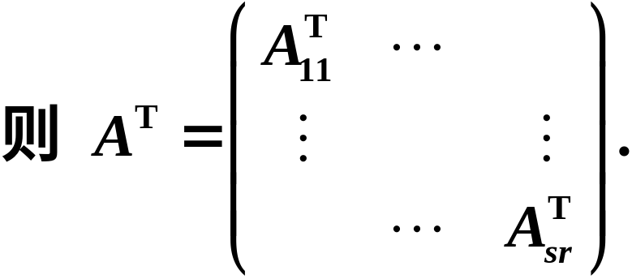






(5) 设方阵A可分块为以下形式

Slide 27



分块对角矩阵的行列式具有下述性质:

Slide 28





（五）. 矩阵的秩和初等变换
定义2.12 矩阵 中不为零子式的最高阶数称为矩阵 的秩，记作 或 。
秩的两个简单性质：

Slide 29



定理2.3 若矩阵A中至少有一个k阶子式不为零，而所有k+1阶子式全为零，则r(A)=k.
初等行变换:

Slide 30
同理可定义矩阵的初等列变换(所用记号是把“r”换成“c”)．
矩阵的初等列变换与初等行变换统称为初等变换．
初等变换的逆变换仍为初等变换, 且变换类
型相同．
定理5.2 对矩阵实施初等变换，矩阵的秩不变。

Slide 31

行阶梯矩阵特点：
（1）可划出一条阶梯线，每个阶梯只有一行；
（2）任一行的第一个非零元素的左方和下方的元素全为零。
行最简形：行阶梯形矩阵中每个非零行的第一个非零元素都为1，且其他元素都为零。
对于任何矩阵 ，总可经过有限次初等行
变换把它变为行阶梯形和行最简形。

Slide 32

定义2.14：若矩阵A经过有限次初等变换化为矩阵B，则称A与B等价，记为
初等变换求矩阵秩的方法：
把矩阵用初等行变换变成为行阶梯形矩阵，行阶梯形矩阵中非零行的行数就是矩阵的秩.

Slide 33



定义2.15 由单位矩阵 经过一次初等变换得到的方阵称为初等矩阵.
三种初等变换对应着三种初等方阵.
定理2.5 设A是一个 矩阵，则对A实施一次初等行变换，相当于用相应的m阶初等矩阵左乘A；对A实施一次初等列变换，相当于用相应的n阶初等矩阵右乘A。

Slide 34




定理2.6 设A为可逆阵，则存在有限个初等方阵
利用初等变换求逆阵的方法：
初等行变换

Slide 35








利用初等变换解矩阵方程的方法：
（1）设矩阵 是 阶可逆矩阵，则
用初等行变换可求出以上解：
初等行变换
（2）设矩阵 是 阶可逆矩阵，则
用初等列变换可求出以上解：
初等列变换

Slide 36









（3）设矩阵 、 分别是 阶和 阶可逆矩阵，则
先用初等行变换可求出 ：
初等行变换
再用初等列变换求出 ：
初等列变换

Slide 37
二、典型例题分析
（一）. 矩阵的运算
（二）. 逆矩阵的运算及证明
（三）. 矩阵的分块运算
（四）. 求矩阵的秩
（五）. 求逆矩阵的初等变换法
（六）. 解矩阵方程的初等变换法

Slide 38

（一）. 矩阵的运算
例１ 计算

Slide 39

解

Slide 40



Slide 41


Slide 42


例 2
解
由此得

Slide 43


Slide 44







（二）. 逆矩阵的运算及证明
例3
设 为四阶方阵， ，求 的值。
解
因 ,
所以 可逆，且 ，
于是

Slide 45


分析

Slide 46






矩阵方程
解

Slide 47












例5
若
又 求
解 方程两边同时左乘 ，同时利用 得
即
所以 又 故

Slide 48











例6
均为 阶可逆矩阵，证明：
解(1)
由 可逆，知 可逆，又
所以

Slide 49




例6
均为 阶可逆矩阵，证明：
解(2)
由 得
从而

Slide 50










例7
设 其中 为对称矩阵， 为反对称矩
阵，证明下列三条件是等价的：
是反对称矩阵。
解
因
故由 得
由此可得

Slide 51




例7
设 其中 为对称矩阵， 为反对称矩
阵，证明下列三条件是等价的：
是反对称矩阵。
解
因为
所以 是反对称矩阵。

Slide 52











例7
设 其中 为对称矩阵， 为反对称矩
阵，证明下列三条件是等价的：
是反对称矩阵。
解
因
故 即 从而

Slide 53





例8
设矩阵 和 均可逆，证明：
解
类似可得
故 可逆，且

Slide 54



（三）. 矩阵的分块运算
例9
证

Slide 55



Slide 56



Slide 57


同理可得：

Slide 58



例10
设
其中 求

Slide 59


解 将矩阵A分块为

Slide 60




其中
显然

Slide 61



又因
所以

Slide 62

例 11

Slide 63



解
（１）根据分块矩阵的乘法，得

Slide 64




（2）由（1）可得

Slide 65
（四）. 求矩阵的秩
求矩阵的秩有下列基本方法
（1）用定义. 计算矩阵的各阶子式，从阶数最
高的子式开始，找到不等于零的子式中阶数最
大的一个子式，则这个子式的阶数就是矩阵的
秩．

Slide 66
（2）用初等变换．即用矩阵的初等行（或列）
变换，把所给矩阵化为阶梯形矩阵，由于阶梯
形矩阵的秩就是其非零行（或列）的个数，而
初等变换不改变矩阵的秩，所以化得的阶梯形
矩阵中非零行（或列）的个数就是原矩阵的秩．
第一种方法当矩阵的行数与列数较高时，计
算量很大，第二种方法则较为简单实用．

Slide 67

例12 求下列矩阵的秩
解 对 施行初等行变换化为阶梯形矩阵

Slide 68



Slide 69


注意 在求矩阵的秩时，初等行、列变换可
以同时兼用，但一般多用初等行变换把矩阵化成
阶梯形．

Slide 70


（五）. 求逆矩阵的初等变换法

Slide 71



例13 求下述矩阵的逆矩阵．
解

Slide 72





Slide 73


注意 用初等行变换求逆矩阵时，必须始终
用行变换，其间不能作任何列变换．同样地，用
初等列变换求逆矩阵时，必须始终用列变换，其
间不能作任何行变换．

Slide 74












（六）. 解矩阵方程的初等变换法
或者

Slide 75






Slide 76




例14
解

Slide 77




Slide 78



若改为
解

Slide 79




由于
则初等列变换化
为单位矩阵时，
就变成了

Slide 80
作业
P73 7 ; 8； 12； 16； 20；
24； 27

